Slide 1
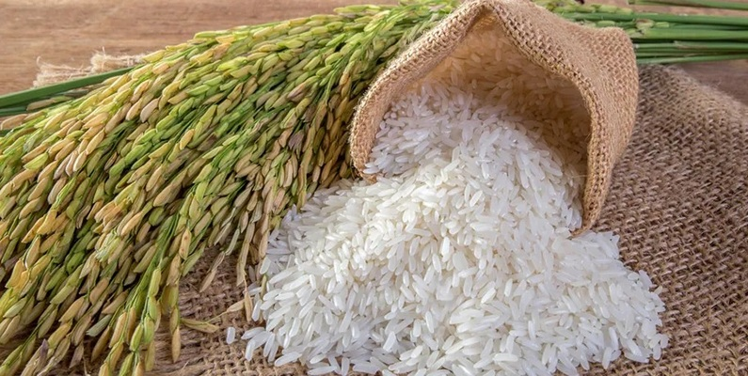

Projet Détection de la variété de riz par machine learning
Abdourahmane Tintou KAMARA
Mars 2023
Utilisation du machine learning pour détecter la variété de riz à partir d’une image
Ce projet a pour objectif de produire des modèles d’apprentissage automatique qui détectent à partir d’une photo de riz la variété à laquelle ce grain appartient. Les 5 variétés sont : Arborio, Basmati, Karacadag, Jasmine et Ipsala
Il s’agit de modèles entraînés pour cette tâche qui ont été développés en utilisant les technologies suivantes
Bibliothèques python : Keras, sklearn
Sources de données : https://www.kaggle.com/datasets/muratkokludataset/rice-image-dataset
Modèles utilisés : Random Forest, Régression Logistique, Réseaux de neurones dense et convolutif.
Liens
github : https://github.com/AbdourahmaneTintou/Rice-image-detection/blob/main/Evaluate.ipynb
présentation : https://drive.google.com/file/d/1j78YxniPrWA9uPvOj6ou29qeAkIQUu_g/view?usp=sharing

